Slide 1

المدرسة الوطنيّة الارثوذكسيّة / الأشرفية
الصف الحادي عشر
الدرس الثاني
الأخلاق في المسيحية

Slide 2
مفردات
هي كل عمل أخلاقي نابع من الإيمان المسيحي الذي نتَبِعَهُ، وهي ترتكز على التطويبات .
الأخلاق المسيحية :
هي الوصايا التي أعطاها الله للبشر على يد موسى على جبل سيناء ( حوريب ) .
الوصايا :
تنظم هذه الوصايا علاقة الإنسان بالله ( خروج 20 : 1 – 17 ) ( الوصايا 1 – 4 ) وبالأخرين ( الوصايا 5 – 10 ) وبالنفس والمجتمع.
التي لا يركز فيها الرب يسوع على الممنوعات، بل على الإيجابيات التي يدعونا للقيام بها.
هي دستور الحياة المسيحية
التطويبات :

Slide 3
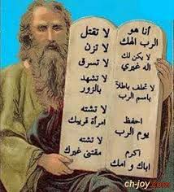
الوصايا التي تختص بعلاقة الإنسان بأخيه الإنسان هي :
الوصايا التي تختص بعلاقة الإنسان بالله هي :
الرابعة : أكرم آباك وأمك
الخامسة : لا تقتل
السادسة : لا تَزنِ
السابعة : لا تسرق
الثامنة : لا تشهد بالزور
التاسعة : لا تشتهِ أمرأة قريبك
العاشرة : لا تشته بيت قريبك
الأولى : أنا هو الرب إلهك لا يكن لكَ آلهه آخرى أمامي
الثانية : لا تنطِق باسم الرب إلهكَ باطلاً
الثالثة : اذكر يوم السبت لتُقدِّسَهُ

Slide 4
التطويبات
" طوبى لصانعي السلام، فإنهم أبناء الله يُدعَون ".
" طوبى للمُضطَهَدين من أجل البِرّ، فإنَّ لهم ملكوت السموات ".
" طوبى لكم إذا عَيَّرُكم واضطَهَدوكُم وقالوا عليكم كُلَّ كلمةِ سوءٍ مِن أجلي كاذبين ".
" إفرحوا وابتهجوا، فإنَّ أجركُم عظيمٌ في السموات ".
" طوبى للمساكين بالروح، فإنَّ لهم ملكوت السموات ".
" طوبى للحزانى، فإنهم يُعَزَّون ".
" طوبى للودعاء، فإنهم يرثون الأرض ".
" طوبى للجياع والعطاش إلى البِرّ، فإنهم يُشبَعون ".
" طوبى للرحماء، فإنهم يُرحمون ".
" طوبى لأنقياء القلوب، فإنهم يُعاينون الله ".

Slide 5
الحياة الخُلُقيَّة وأهميتها
الإيمان المسيحي عقيدة وحياة. فالإيمان السليم يؤدي إلى السلوك السليم، فقد خلق الله الإنسان على صورته ومثاله؛ أي لديه القدرة على التمييز بين الخير والشر، وهو مسؤول عن أعماله، كي يسمو بالفضيلة والأخلاق النبيلة.

Slide 6
متى ( 5: 48 ) فكونوا أنتم كاملين، كما أنَّ أباكم الذي في السموات هو كاملٌ .

Slide 7
متى ( 11: 28 – 30 ) تعالوا إليَّ يا جميعَ المُتعبين والثقيليّ الأحمال وأنا أُريحُكم. احملوا نيري عليكم وتعلموا مني، لأني وديعٌ ومتواضع القلب، فتجدوا راحةً لنفوسكم.

Slide 8
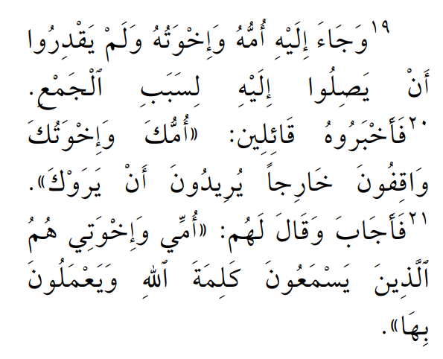
لوقا
( 8: 19 – 21 )

Slide 9
أُسس الأخلاقيات المسيحية :
ترتكز الأخلاقيات المسيحية على أُسس عدَّة منها :
العمل بكلمة الله
مثال السيّد المسيح
على صورة الله ومثاله
المؤمن هو من يسمع كلمة الله ويعمل بها، ( لوقا 8: 19 – 21 )
يقدم لنا الرب يسوع في كل حياته على الأرض، مثال الأخلاق الفاضلة وقدوتها، حيث كان يجول في كل مكان وهو يصنع الخير، قولاً وفعلاً، ويدعونا إلى أن نتعلم منه ونقتدي به. (متى 11: 28 – 30)
من صفات الله المتعددة، التي تعد مصدر الأخلاق المسيحية، مثل المحبة، الرحمة، الصدق، الحكمة، الأمانة...، ويدعونا الله إلى أن نتمثل بهذه الصفات؛ لنكون على صورته ومثاله. (متى 5 : 48)

Slide 10
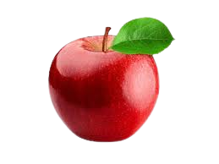

إلهامات الروح القدس
يسكُن روح الله فينا ويلهمنا كل عمل صالح. فالخليقة تعني الإنقياد لإلهامات الروح القدس وسماع صوتَهُ فينا وإرشاداته لنا. ونكتسب أيضاً ثمار الروح القدس، بقلب نقي.
ثمار الروح القدس
المحبه
الفرح
السلام
الايمان
اللطف
الصلاح
التعفف
طول الآناه
الوداعة

Slide 11
العمل الخُلْقيّ وشروطه :
تتطلَّب أخلاقيّة الأفعال البشرية ( صلاح هذه الأعمال ) أن يكون موضوع العمل وغايته ووسائله كلها صالحه :
العمل الخُلُقي مرتبط بموضوع " العمل الذي نقوم به " ويكون هذا العمل صالحاً إذا كان مطابقاً للخير الحقيقي ( كعمل الرحمه ) وقد يكون طالحاً، إذا كان مخالفاً للخير الحقيقي ( كالقتل ).
الموضوع
أي بمعنى النيَّة أو الهدف الذي اتخذه الإنسان من عمله؛ هي عنصر أساسي لتحديد صفة العمل البشري.
سلامة الهدف
سلامة الوسائل
مساعدة القريب لا تبرر السرقة من أجل هذه المساعدة.
الحريَّة
أي القيام بالعمل بمعرفة وحريّة، دون ضغط أو إكراه.

Slide 12
الضمير
هو صوت الله الداخلي، الذي يدعونا إلى عمل الخير، وينهانا عن عمل الشَّر. يستحسن ما هو صالح، ويُبَكِّت ما هو سيء.
التعامل مع الضمير يتم من خلال عدة أمور منها :
تنشئة الضمير
الإختيار حسب الضمير
الإصغاء إلى صوت الضمير
أي يبقى حيّاً ومستيقضاً ويقظاً، كي لا يتعرض للإنحراف والموت.
البحث الدائم عمّا هو صالح والعمل به
هو صوت الله فينا

